Slide 1

17 古诗两首
义务教育课程标准实验教科书人教版小学语文二年级下册

Slide 2
17古诗两首
望庐山瀑布
义务教育课程标准实验教科书人教版小学语文二年级下册

Slide 3

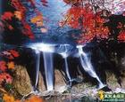
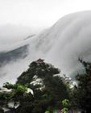
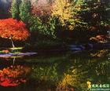

秀丽的庐山

Slide 4
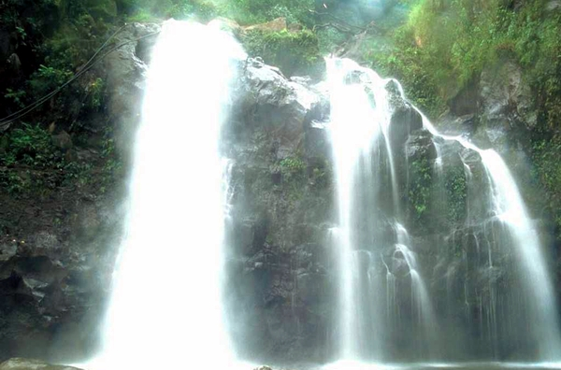
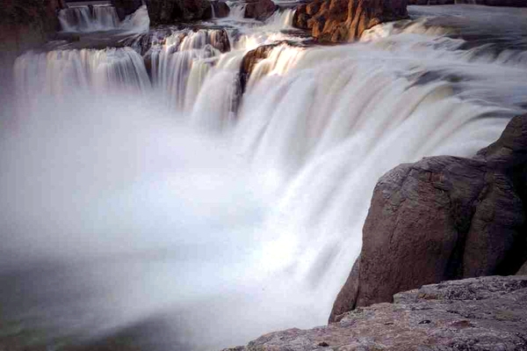
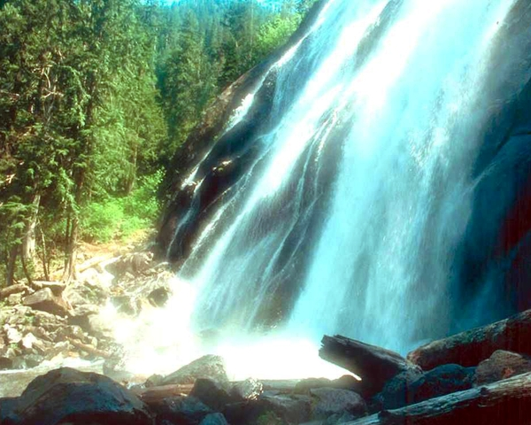

望庐山瀑布

Slide 5
李白简介
李白（701—762） 字太白，号青莲居士。祖籍陇西成纪（今甘肃天水县附近），少年时博览群书，20岁起在四川漫游，25岁出川东游。42岁做了翰林院学士，但不受重视，抱负不能实现，离开长安，安史之乱后，因受牵连被流放夜郎，《望庐山瀑布》就是在这次流放途中经过庐山时写的。
李白是我国历史上最伟大的诗人之一。他的诗表现了对封建秩序和权贵的不满，反映了人民的疾苦和愿望，描绘了祖国壮丽的山河。他的诗风格雄奇豪放，想像丰富，是屈原之后我国又一位伟大的浪漫主义诗人，被称为“诗仙”。现存李白的诗有九百多首，有《李太白集》存世。

Slide 6
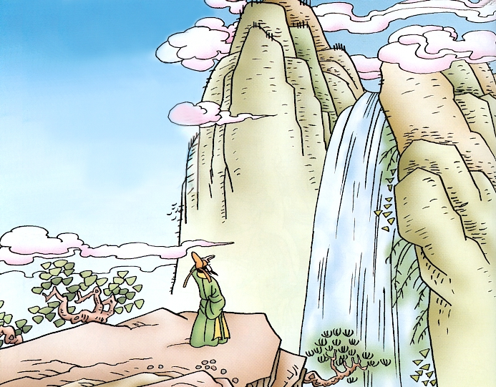
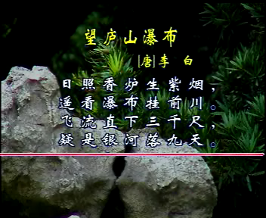

Slide 7
lú pù lú yí
庐 瀑 炉 疑

Slide 8
庐 瀑 炉 疑

Slide 9
望庐山瀑布
李 白
日照香炉生紫烟，
遥看瀑布挂前川。
飞流直下三千尺，
疑是银河落九天。

Slide 10
望庐山瀑布
李白
日照香炉生紫烟,
遥看瀑布挂前川.
飞流直下三千尺,
疑是银河落九天.

Slide 11
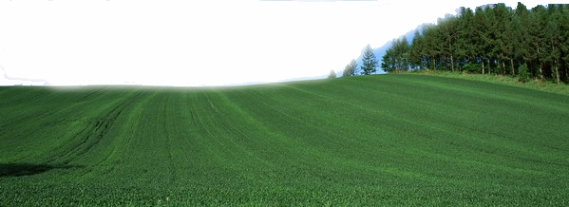

日照香炉生紫烟，
遥看瀑布挂前川。
庐山的香炉峰。
紫色的云雾。
远
江河，河流

Slide 12
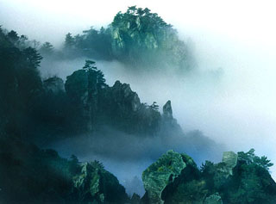
日照香炉生紫烟
在阳光的照射下，庐山的香炉峰升起紫色的云雾。

Slide 13
遥看瀑布挂前川
从远处看，瀑布从青翠的山间落下来，好像一条大河挂在山前。

Slide 14
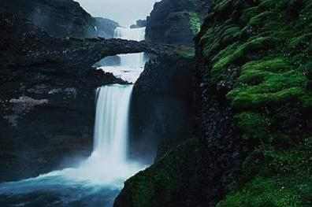
飞流直下三千尺，
疑是银河落九天。

Slide 15
飞流直下三千尺，
疑是银河落九天。
垂直。
虚数，形容极高。
怀疑，以为。
九重天。

Slide 16
飞流直下三千尺，
疑是银河落九天。
长长的瀑布飞快地从山上直往下泻，足有三千尺长。
真让人以为那是银河从九重天外落了下来。

Slide 17
诗句解释
望庐山瀑布
太阳的照射下，庐山的香炉峰生起紫色云雾，远远看去，瀑布像一条大河挂在山前。水流从三千尺的高处直泻而下，好像是从九重天上的银河落下来的。
回主目录

Slide 18
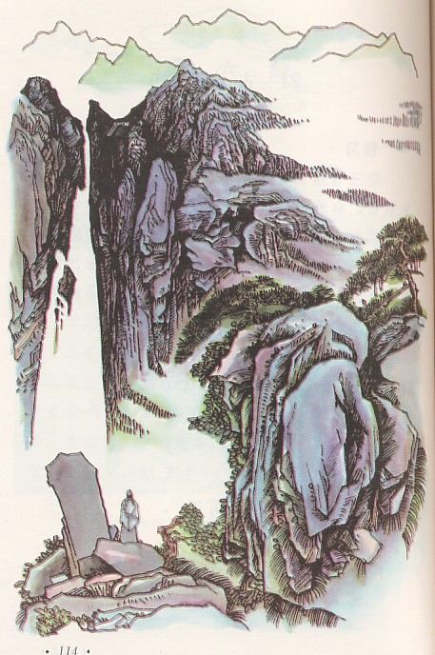
望庐山瀑布
李 白
日照香炉生紫烟，
遥看瀑布挂前川。
飞流直下三千尺，
疑是银河落九天。
(壮丽景色)

Slide 19
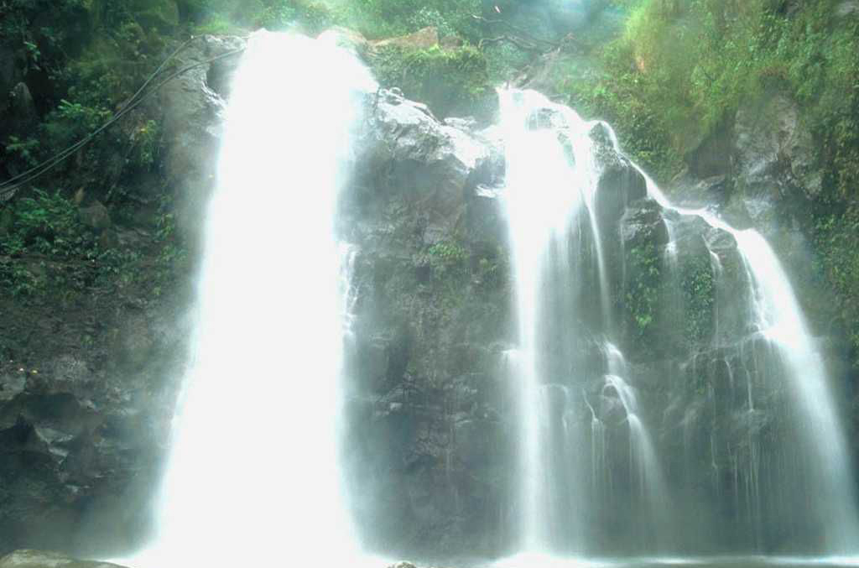

Slide 20
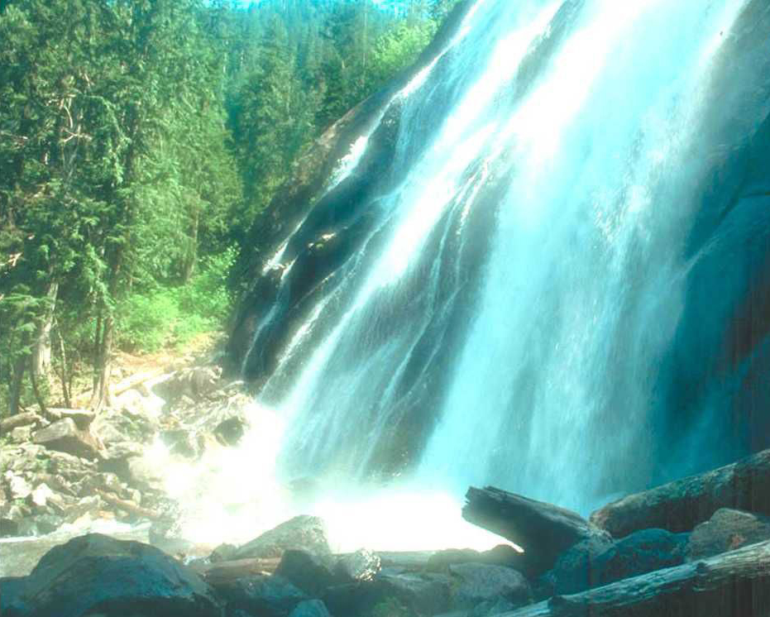

Slide 21
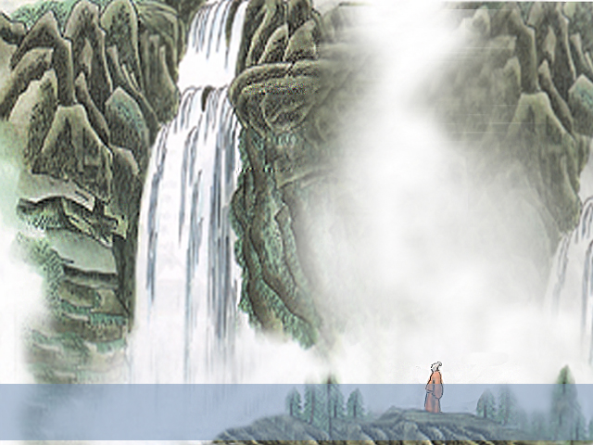

Slide 22
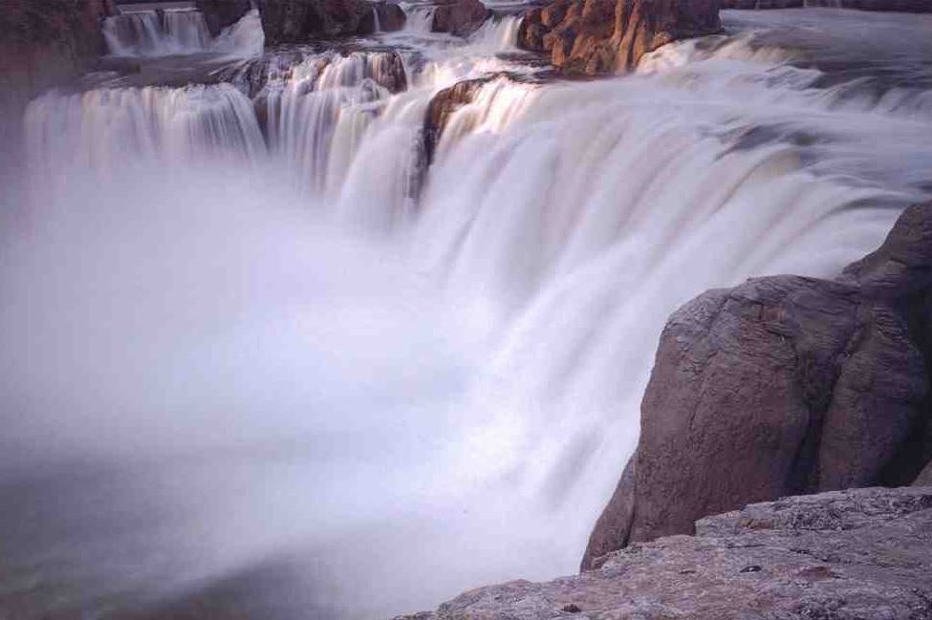
回主目录

Slide 23
诗句拓展1—数字
★白发三千丈，缘愁似个长。——《秋浦歌》
★危楼高百尺，手可摘星辰。——《夜宿山寺》
★桃花潭水深千尺，不及汪伦送我情。
——《赠汪伦》
★ 朝辞白帝彩云间，千里江陵一日还。
——《早发白帝城》

Slide 24
诗句拓展2——疑
床前明月光，疑是地上霜。
——《静夜思》
又疑瑶台镜，飞在青云端。
——《古朗月行》

Slide 25
古诗拓展3——瀑布
★古今长如白练飞，一条界破青山色。
——徐凝 《庐山瀑布》
★万丈红泉落，迢迢半紫氛。
——张九龄《湖口望庐山瀑布》
★挂落三百丈，喷壑数十里。
——李白《望庐山瀑布》
★初惊河汉落，半洒云天里。
——李白 《望庐山瀑布》

Slide 26
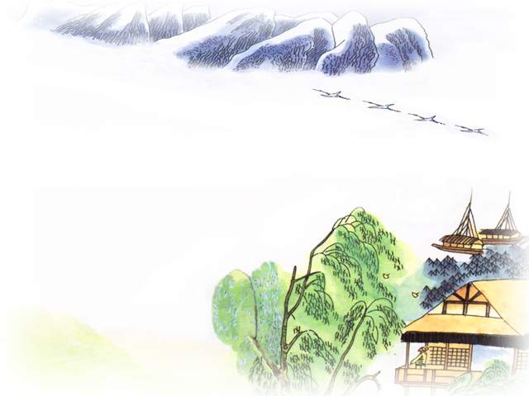

绝 句
—— 杜甫

Slide 27
杜甫：字子美，唐代伟大的现实主义诗人，被誉于“诗圣”。本诗是作者晚年的作品。

Slide 28

绝 句
杜 甫
两个黄鹂鸣翠柳，
一行白鹭上青天。
窗含西岭千秋雪，
门泊东吴万里船。

Slide 29
会读的字
lù hán lǐng bó wú
鹭 含 岭 泊 吴

Slide 30

绝 句
两个/黄鹂/鸣/翠柳，
一行/白鹭/上/青天。
窗含/西岭/千秋雪，
门泊/东吴/万里船。

Slide 31


两个黄鹂鸣翠柳
两只黄鹂在翠绿的柳树梢上欢乐地歌唱。

Slide 32

一行白鹭上青天
一行白鹭在晴朗的天空中自由飞翔。

Slide 33

窗含西岭千秋雪
透过窗户看得见西岭千年不化的积雪。

Slide 34

门泊东吴万里船
门外江面上停泊着即将驶往东吴的客船。

Slide 35

《绝句》数量词分析

Slide 36
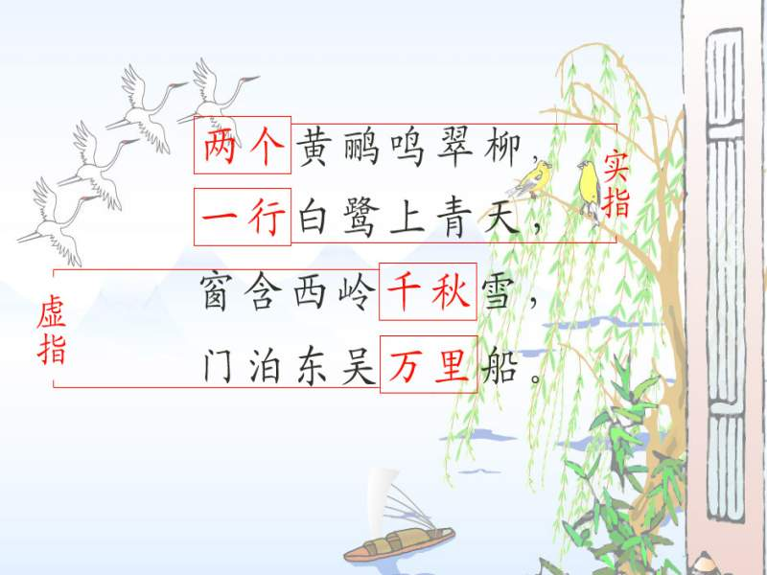
《绝句》数量词分析
有实有虚，使诗更有特色。

Slide 37

请同学们找出诗中描写颜色和动作的词语！

Slide 38


Slide 39

绝 句
黄、翠、白、青：
描绘出了明丽的色彩。
千秋雪：
表现出时空的永恒。
万里船：
让人联想起广阔的空间。

Slide 40
绝 句
两只黄鹂在翠绿的柳树梢上欢乐地歌唱。
一行白鹭在晴朗的天空中自由飞翔。
透过窗户看得见西岭千年不化的积雪。
门外江面上停泊着即将驶往东吴的客船。
鸣叫的黄鹂，飞翔的白鹭，高山的积雪，待发的船只，构成了一幅完美的图画，你觉得美吗？

Slide 41

请同学们在朗读本诗时认真领会相对的两个词语之间的关系！
绝 句
两个黄鹂鸣翠柳， 一行白鹭上青天。
窗含西岭千秋雪， 门泊东吴万里船。

Slide 42
看图背诵古诗
绝 句
—— 杜甫

Slide 43
绝 句
填 空
千秋雪
万里船
窗含西岭 ，门泊东吴 。

Slide 44
绝 句
会写的字
吴含窗
岭鸣泊柳

Slide 45
绝 句
拓 展
绝句
唐 杜甫
迟日江山丽，
春风花草香。
泥融飞燕子，
沙暖睡鸳鸯。

